Slide 1
P&T拍沓笔记
组名：凯申中正和介石
丁冠雄-2018140533-parisding
孟祥彬-2018140510-mengxb
黄斐-2018140531-末然
Notes:
Picture and text --- p and t

Slide 2
小程序概述
小程序名称：P&T拍沓笔记
简介：P&T笔记能帮助人们在各种场合快速记笔记、高效整理笔记、生成日程备忘录。

Slide 3
用户分析 | 用户画像
目标用户：面对大量信息的个体。
Think&Feel（真实的感受）
See （周边环境、周边人）
在课堂上想要记下老师的板书
对图片或视频中的一些帧中的内容快速生成详实记录
在课后想将板书，教材，灵感快速整合
在日常生活中对感兴趣的信息进行快速记录
随时随地将待办事项生成备忘录，时间安排
总是面对大量信息的冲击而无所适从
对于知识型信息没有有效的进行整理
学习过程的尤里卡不能和讲义有机结合导致学习效率低下
日常生活中的感兴趣的信息不能及时记下，回首时后悔不已
工作生活中的突发任务不能及时的记入日程安排，以至时常忘记
WHO
面对大量信息的个体
Hear（会影响到TA的人怎么说）
Say&Do（所说、所做）
“以上是这门课的重点，期末必考！”
“方案截止到本周日晚”
“最新款小米手机采用……”
学习铺天盖地焦头烂额
复习毫无体系手足无措
工作接踵而至四面楚歌
“What the Fxxk!”

Slide 4
用户分析 | 痛点——需求点
根据用户特点的分析，归纳一下目标用户的痛点和相对应的需求，如下：
痛点 | 需求点
大量信息无法快速记录 | 可以使用拍照加光学字符识别对信息进行快速输入，存储
大量笔记、思路整理费时费力 | 设计文字编辑功能
笔记的存储位置缺乏机动性 | 加入文件云共享
笔记的输出形式单一 | 添加多种输出形式，笔记可以pdf，文档等形式导出，备忘录功能加入微信提醒，标题生成思维导图

Slide 5
场景分析 | 用户旅程图
目标用户的使用路径可能是这样的：
导出笔记
拍照生成笔记、编辑笔记
上课中有新的知识
打开微信小程序
在电脑pad等终端查看笔记
复习时的思考
拍照生成备忘录、编辑备忘录
新的日程安排
打开微信小程序
备忘录微信提醒

Slide 6
技术分析 | 核心功能实现
小程序核心功能 | 技术模块
对书籍、讲义、海报进行拍照图片文字对齐转换 | 通用OCR
对板书、手记进行拍照图片文字对齐转换 | 手写体OCR
文字、图片的编辑 | 文字处理
文档多终端同步 | 云存储

Slide 7


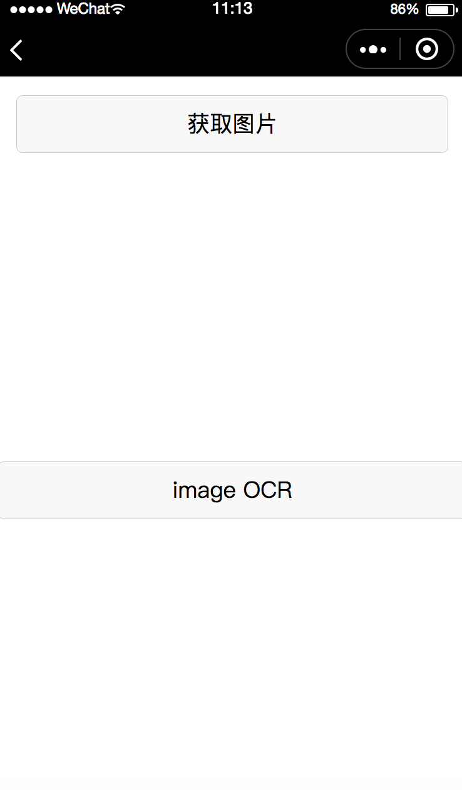
原型设计| 小程序原型设计
进入OCR核心功能页面
图像OCR，获得笔记

